Slide 1
Music Transformer Intro
CreativAI 2020-1

Slide 2
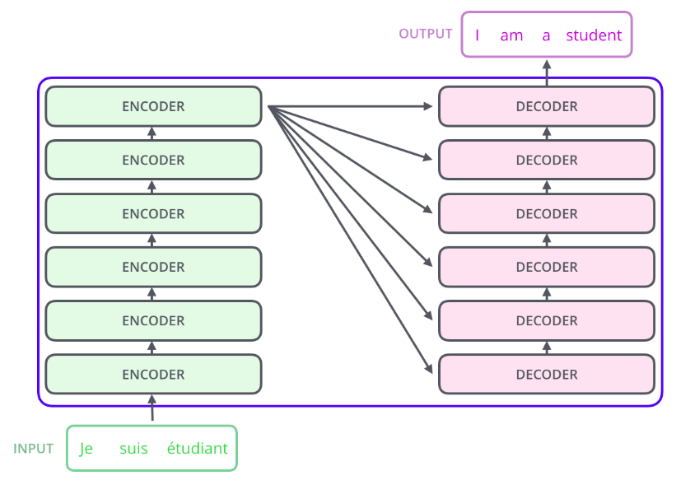
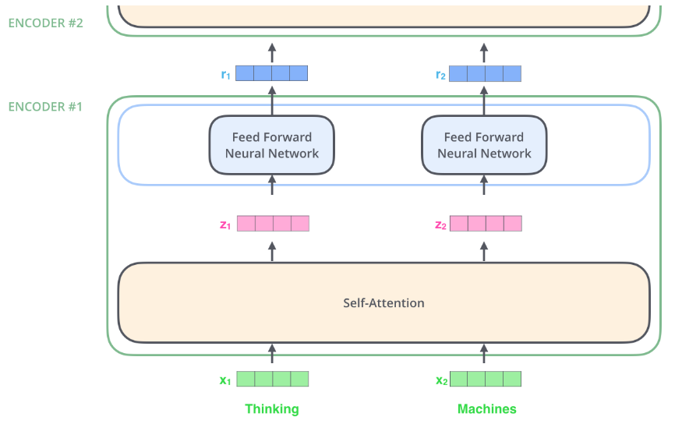
Transformer
Attention is all you need, se emplea mecanismos de atención.
Superior ya que en CNN se necesitan muchas capaz para que inputs lejanos influyan entre si. En RNN se requiere un computo secuencial que lo hace más lento.
Arquitectura básica de encoder-decoder
Fuente y explicación profunda: http://jalammar.github.io/illustrated-transformer/

Slide 3
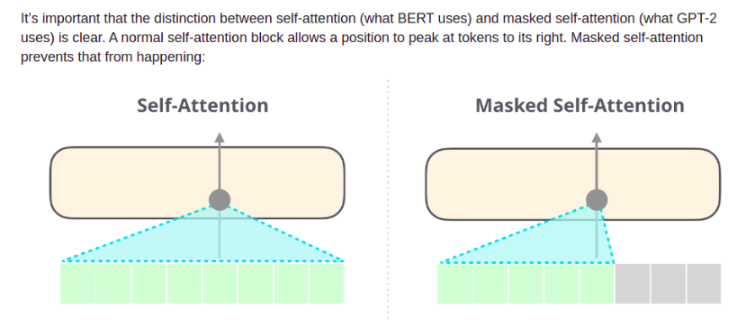
GPT-2 y BERT
GPT-2 de OpenAI: Originalmente de 1.5 billones de parámetros, pero solo publicado con 117 millones
BERT demostró mejor capacidad para entender el lenguaje, incluso en tareas distintas.
Sin embargo, la naturaleza de GPT-2 permite la generación de texto más fácil.
BERT usa el encoder del transformer, mientras que GPT-2 usa el decoder.

Slide 4
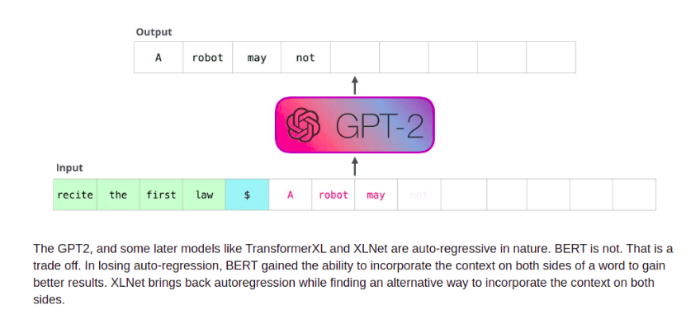
Mecanismo generativo GPT-2
Mecanismo autoregresivo, sirve para completar texto y responder preguntas al mismo tiempo.
Arroja el output de a un solo token. En general es una palabra por toquen, pero la version grande ocupa tokens más pequeños.

Slide 5
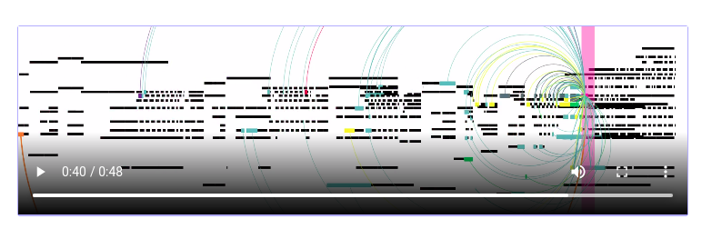
GPT-2 para música
https://magenta.tensorflow.org/piano-transformer
Demo y visualizaciones https://magenta.tensorflow.org/music-transformer
Colab donde hacen acompañamientohttps://colab.research.google.com/notebooks/magenta/piano_transformer/piano_transformer.ipynb

Slide 6
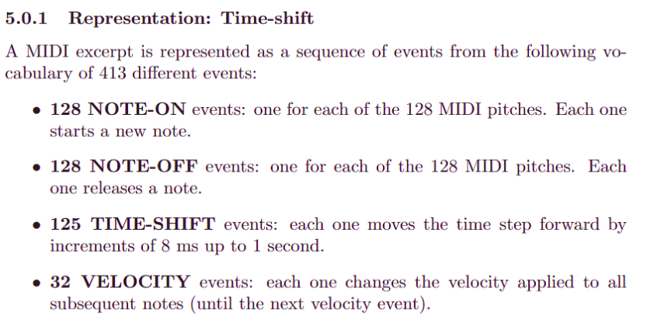
Formato del Input
Extraido de Oore et al https://arxiv.org/pdf/1808.03715.pdf

Slide 7
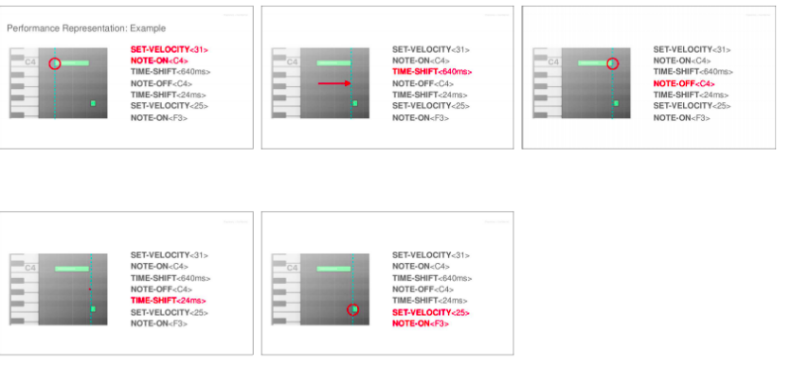
Formato del Input

Slide 8
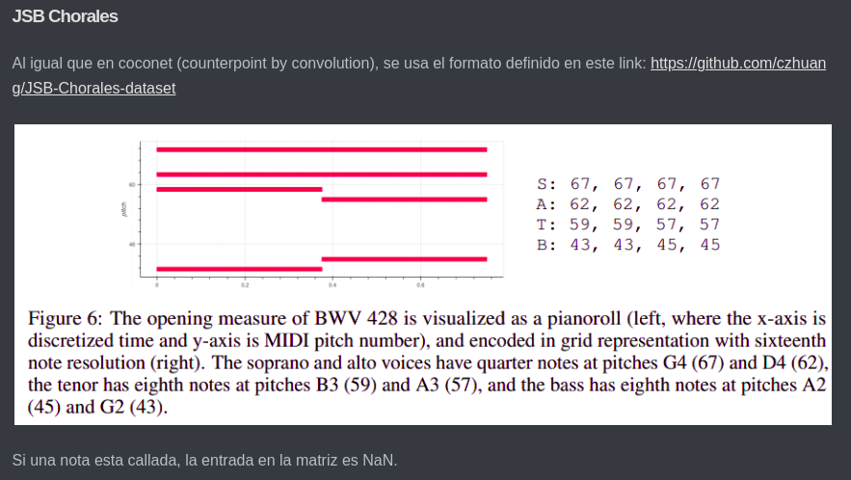
Formato del Input

Slide 9
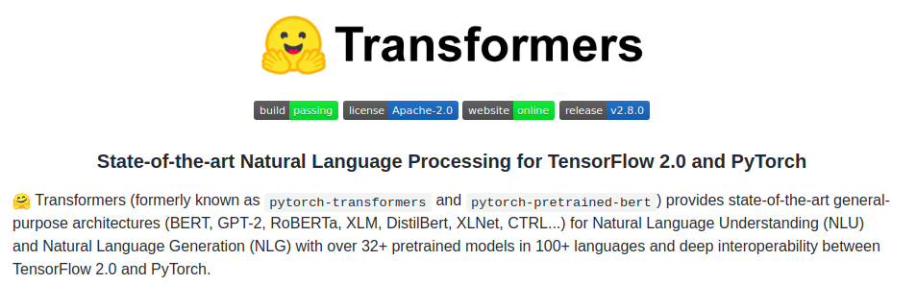
Librería huggingface
https://github.com/huggingface/transformers

Slide 10
Pasos a seguir
Probar hugging face con el dataset de Piano-E-Competition
Buscar manera de visualizar la self-attention del modelo para dar explicatividad
Investigar otros datasets
Investigar si se pueden generar piezas musicales con BERT

